Slide 1
学校医からのメッセージ
大阪府医師会学校医部会 令和２年５月

Slide 2
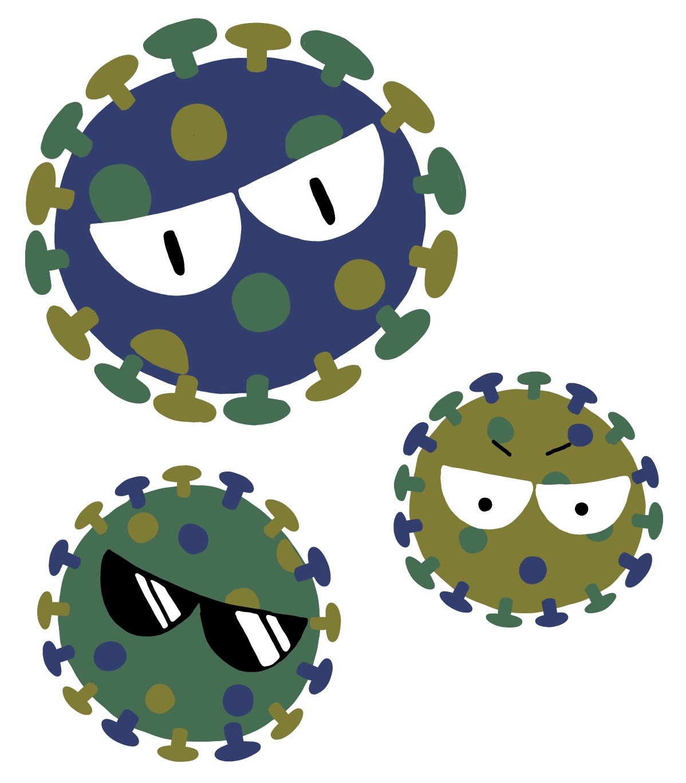
コロナウイルスって何だろう？
大阪府医師会学校医部会 令和２年５月

Slide 3
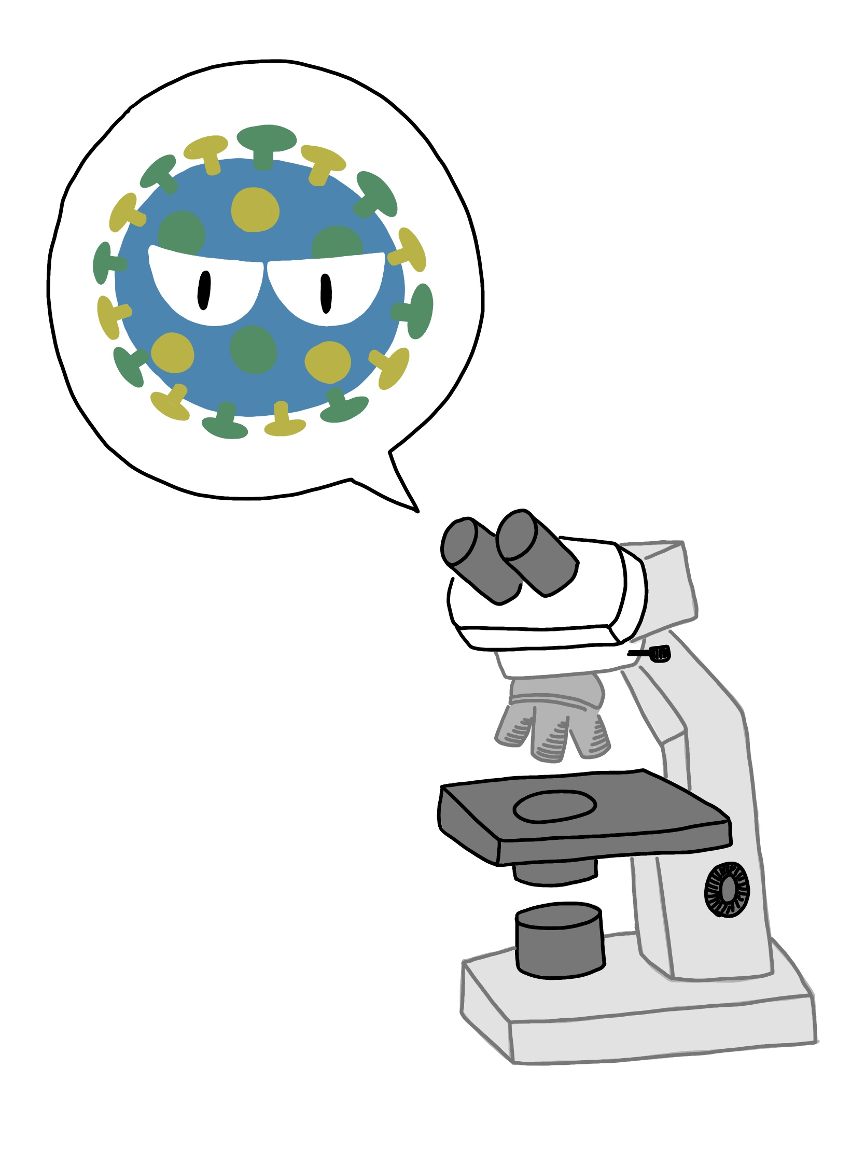
ウイルスって知ってますか？
ウイルスは目にみえないくらい小さくて
人や動物に感染して
いろいろな病気の原因になります。
大阪府医師会学校医部会 令和２年５月

Slide 4
コロナウイルスにはいくつか種類があります。
ウイルス粒子はボールのようで、
外側が太陽のまわりのコロナ
（王冠）に似ているのでこの名前が付きました。
2019年12月に中国で見つかった新しいコロナウイルスの感染が
日本だけでなく世界で広がっています
大阪府医師会学校医部会 令和２年５月

Slide 5
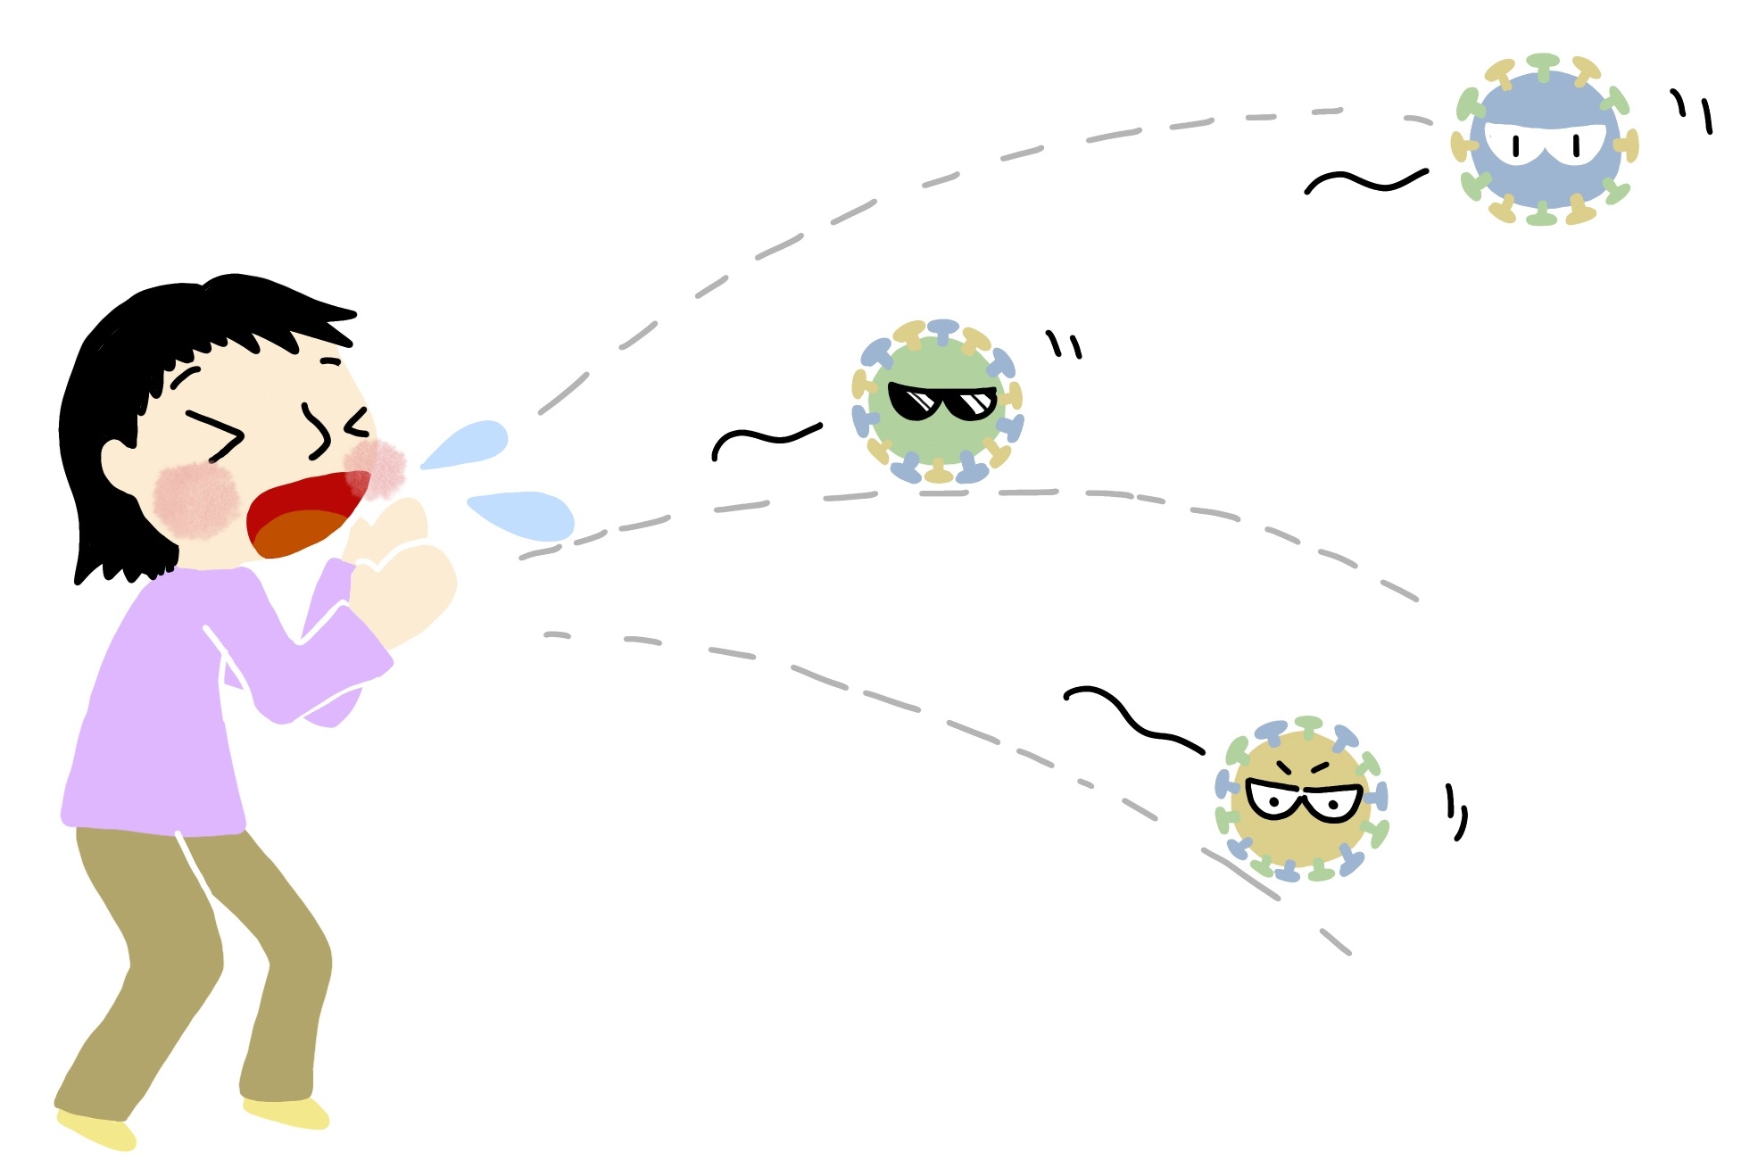
コロナウイルスはひとからヒトに感染します
ウイルスがつば、咳、くしゃみにのって人から人に感染します
手についたウイルスが
ドアやつりかわ、タオル
などから感染することもあります
大阪府医師会学校医部会 令和２年５月

Slide 6
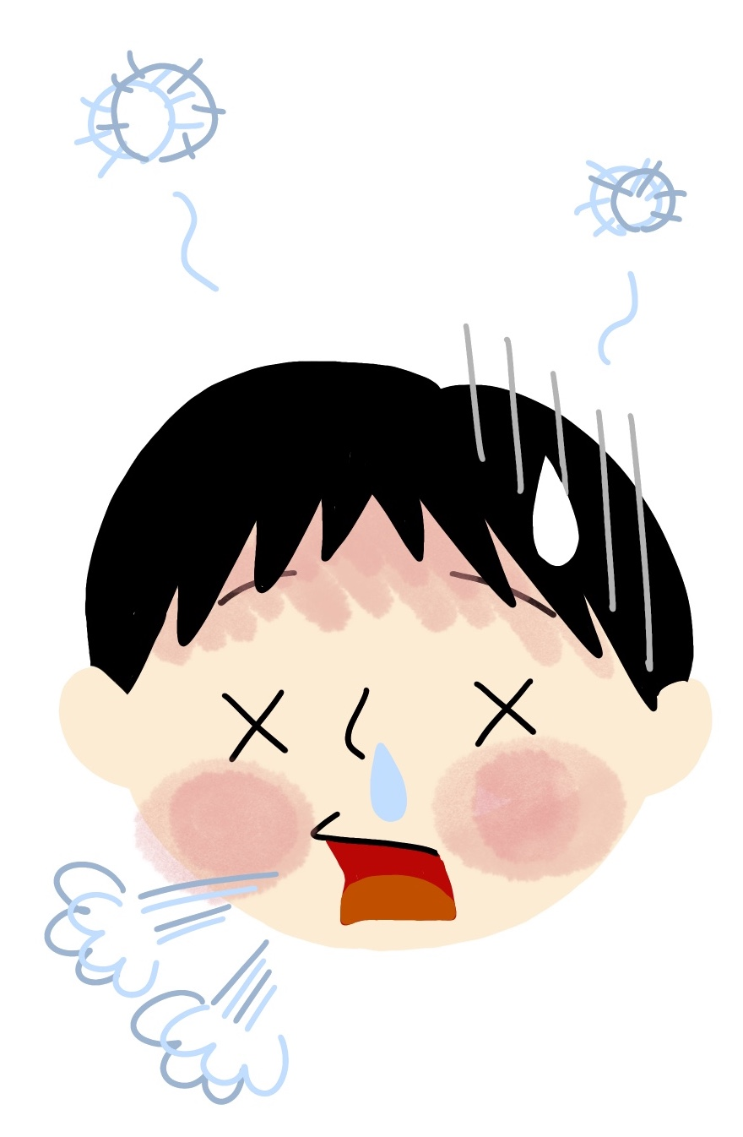
多くの人は軽症です。
感染した人の多くは軽症です。
ほんの少し熱がでます。
はなみず、咳、ただのかぜ
みたいです。
子どもはおとなより軽症が多く、
子どもどうしの感染は少ないようです。
子どもの感染のほとんどは一緒に住む
おとなからの感染のようです。
大阪府医師会学校医部会 令和２年５月

Slide 7
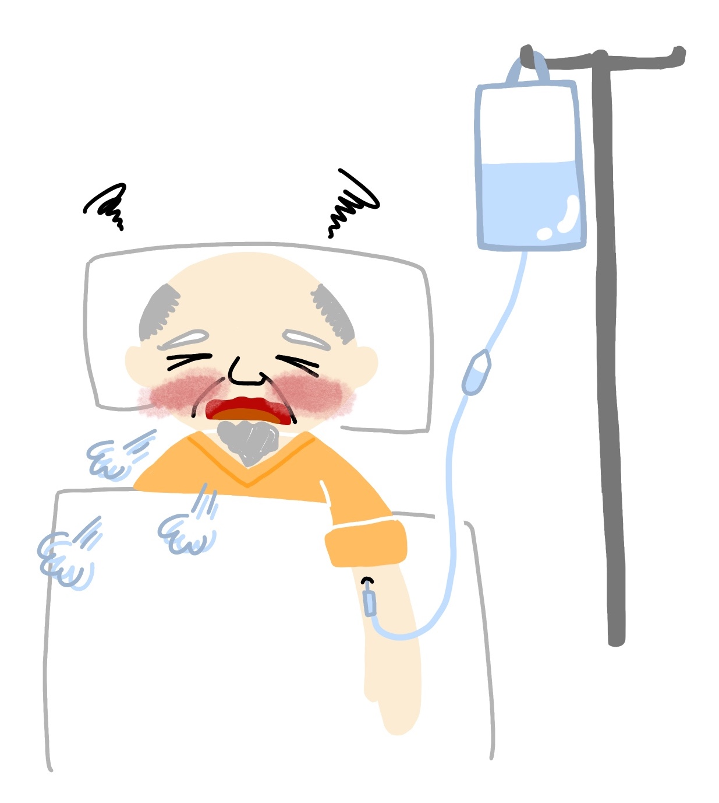
重症になる人もいます
おとしよりに多く、
高い熱がでて、呼吸が苦しく
なります。入院して、治療をします。
いのちにかかわることもあります。
くすりができるまで、
まだ時間がかかります。
ワクチンができるまで、
まだ時間がかかります。
大阪府医師会学校医部会 令和２年５月

Slide 8
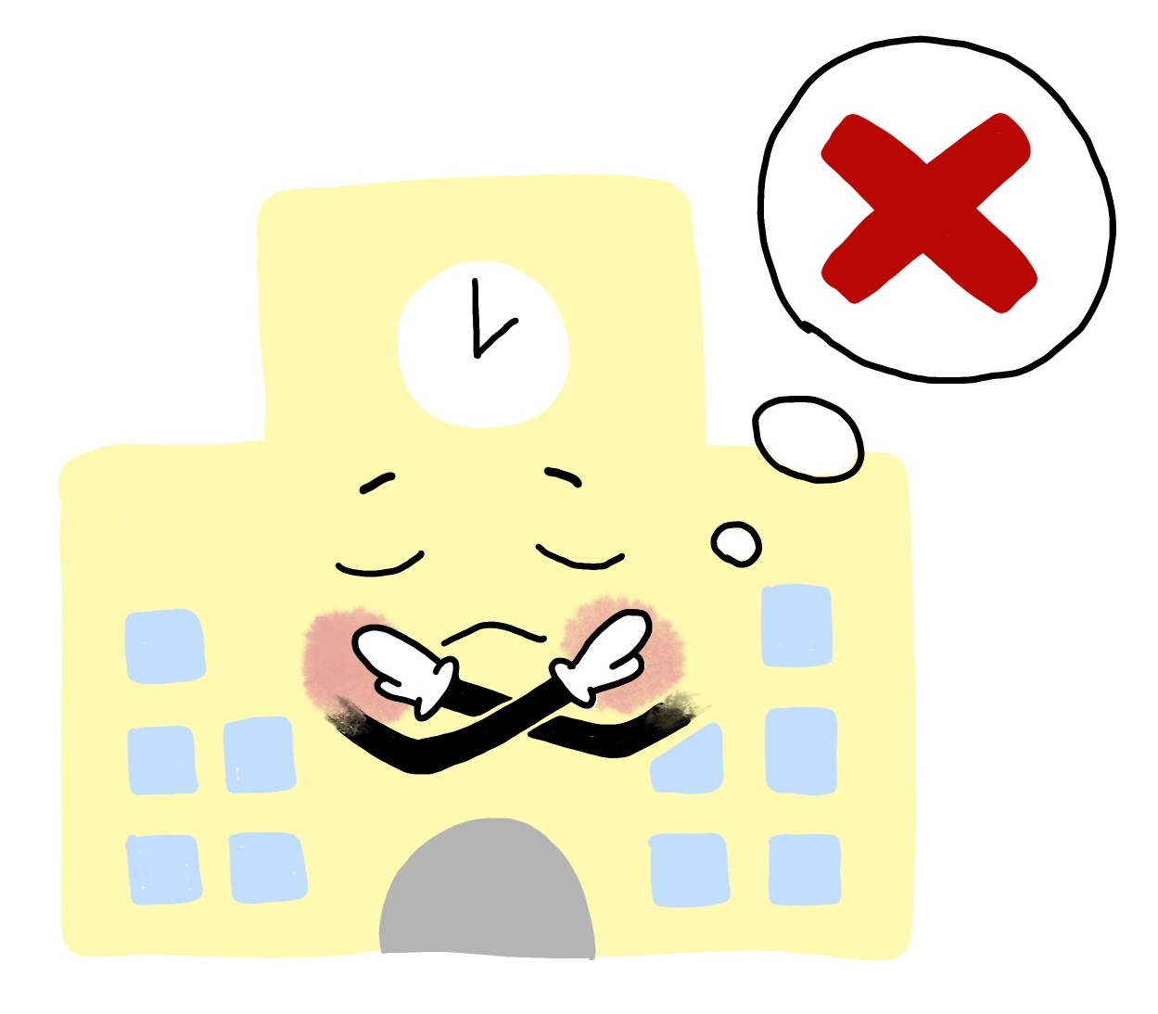
わたし、ともだち、みんなを守るために
国は緊急事態宣言を出しました。
インフルエンザが流行した時の
学級閉鎖、学年閉鎖、学校休業も同じことですが、
社会全体で家にいるようにお願いされました。
学校だけでなく塾も、プールも、児童クラブも
しばらくの間おやすみです。
大阪府医師会学校医部会 令和２年５月

Slide 9
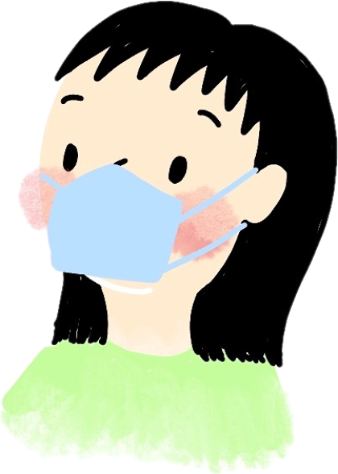
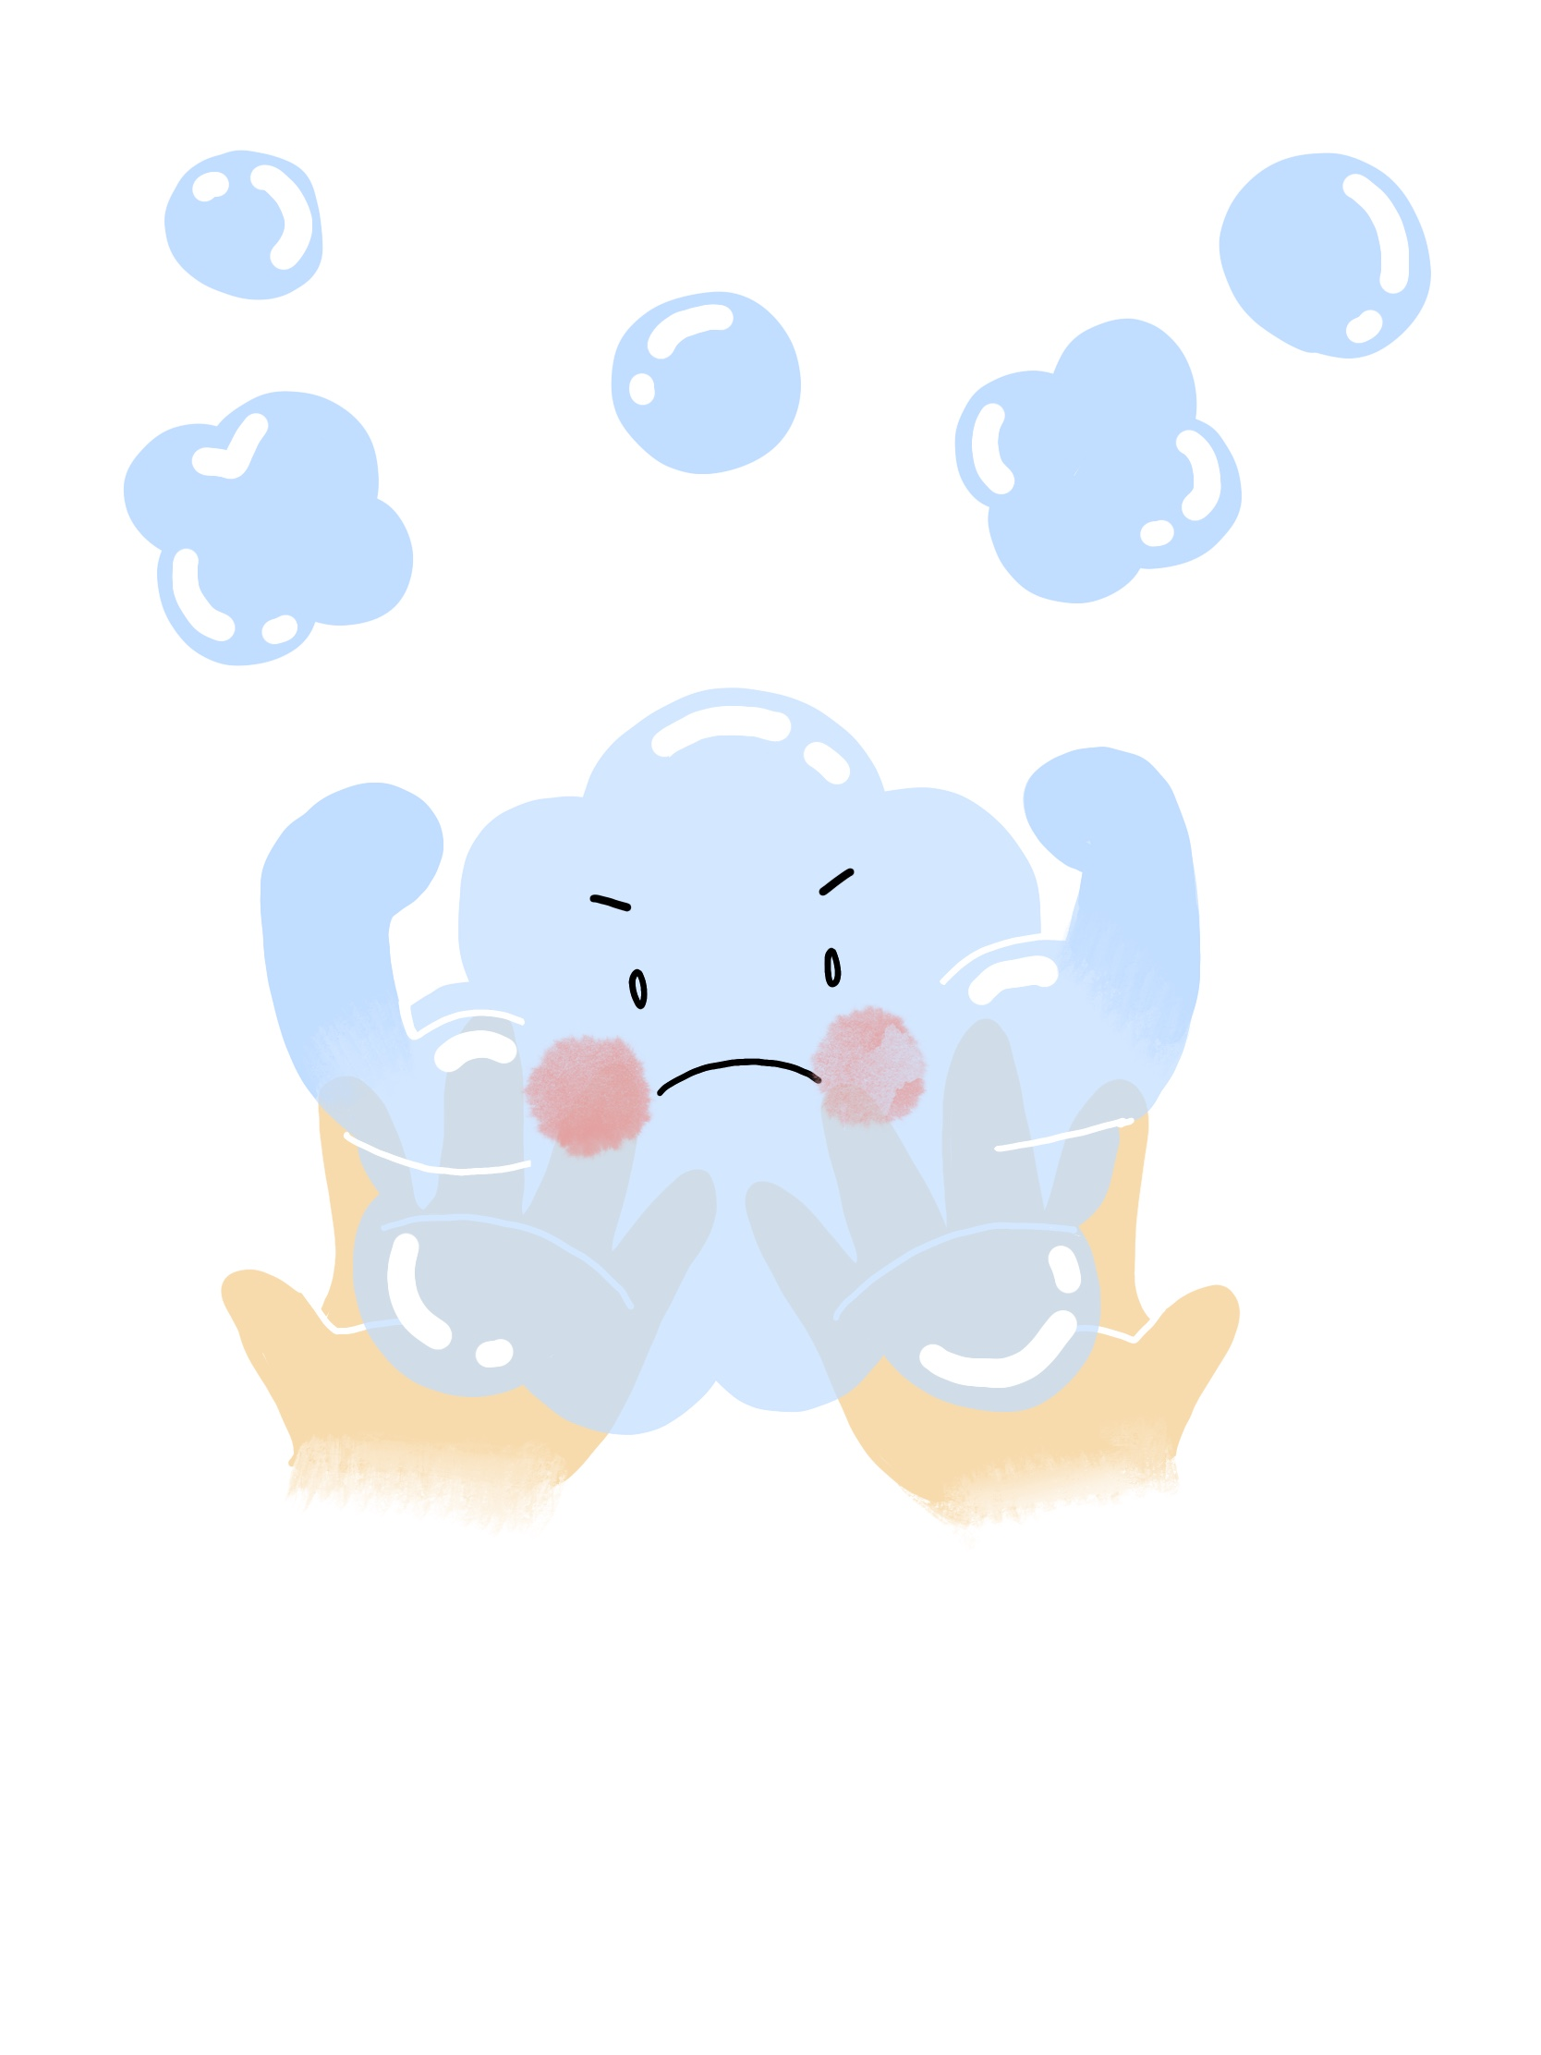
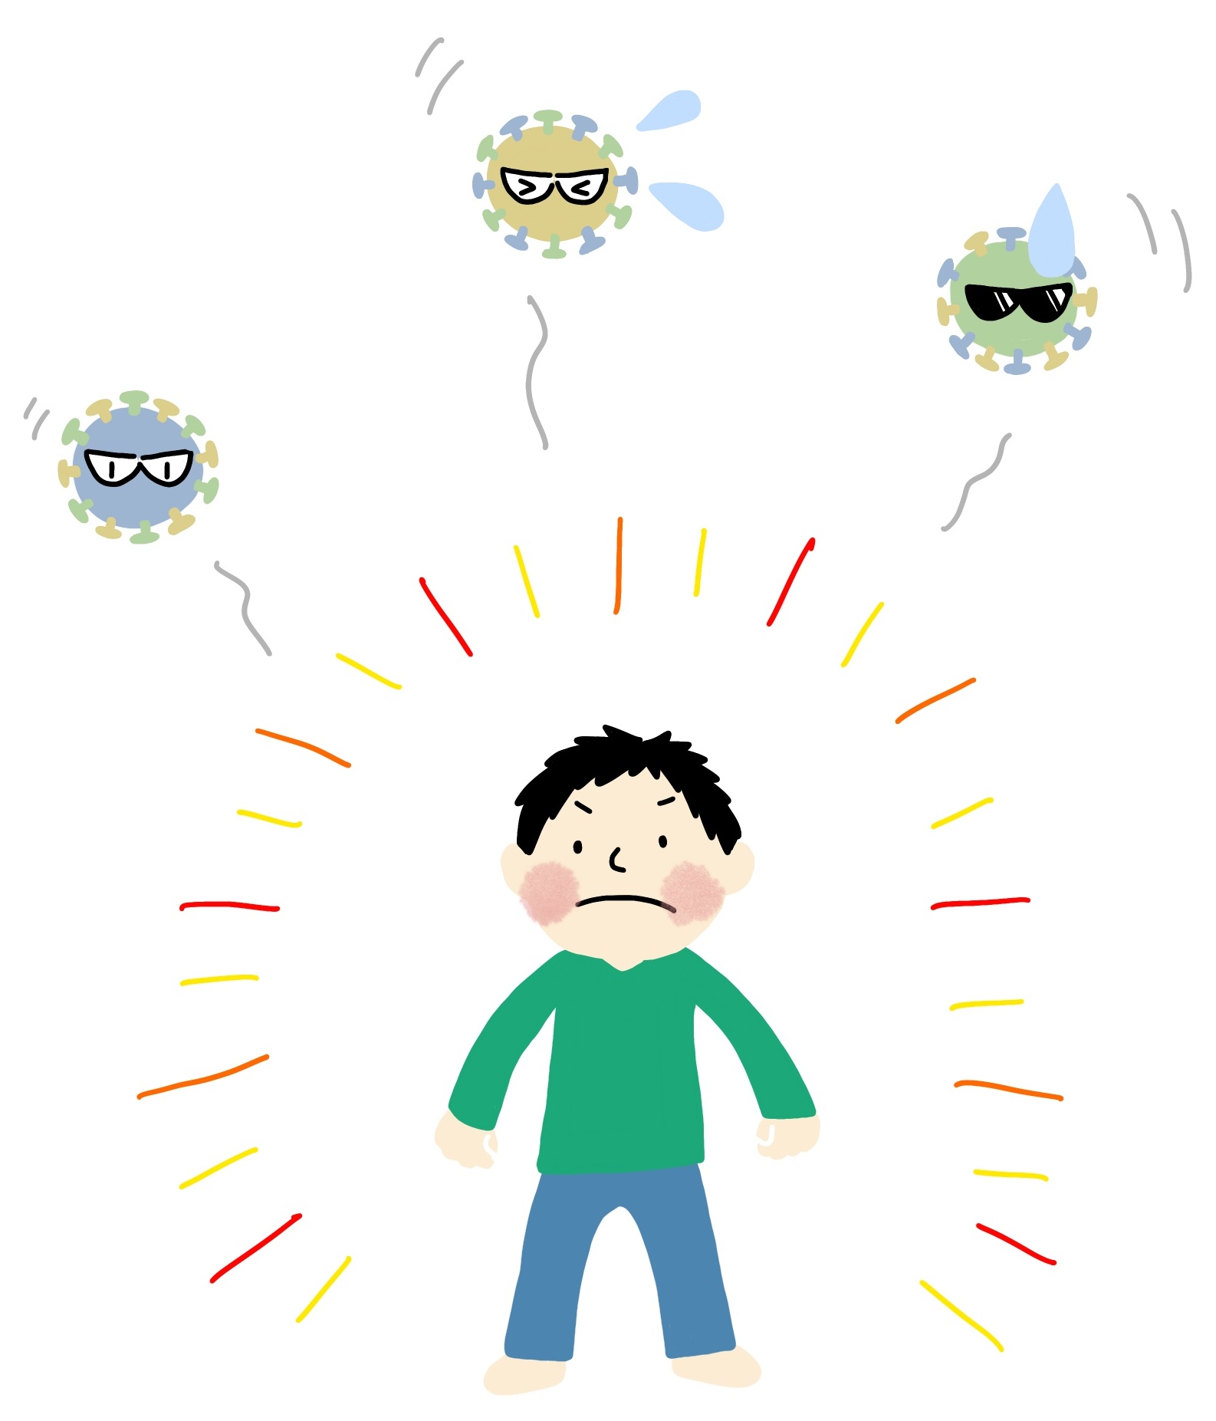
じぶんでできること3つ！！！
１、てあらい
２、せきエチケット（マスクなど）
３、はやね、はやおき、あさごはん、うんどう、
しっかり守って病気を予防するよ。
大阪府医師会学校医部会 令和２年５月

Slide 10
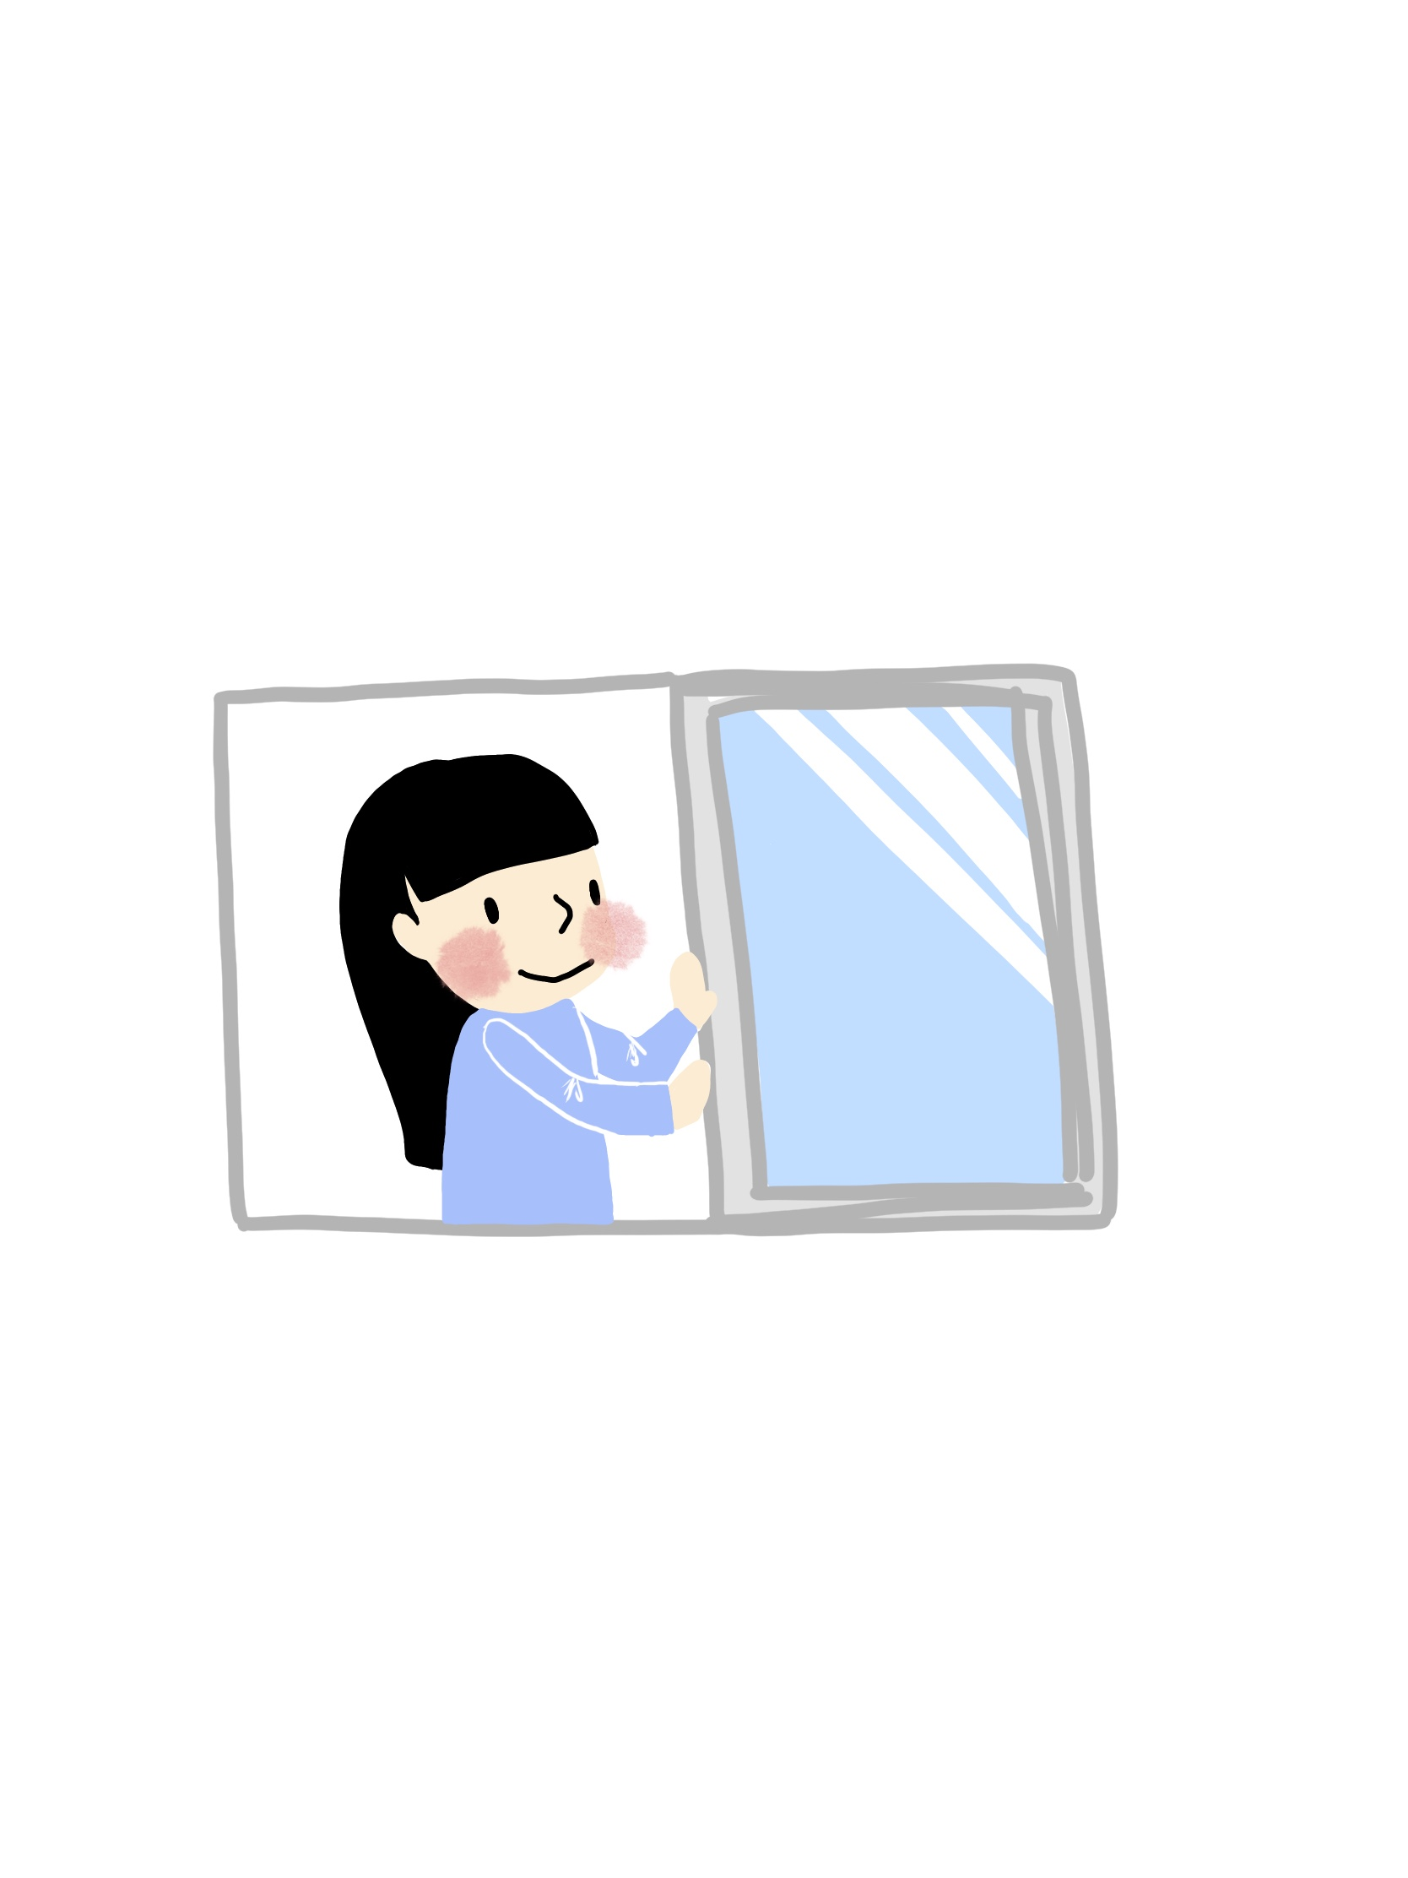
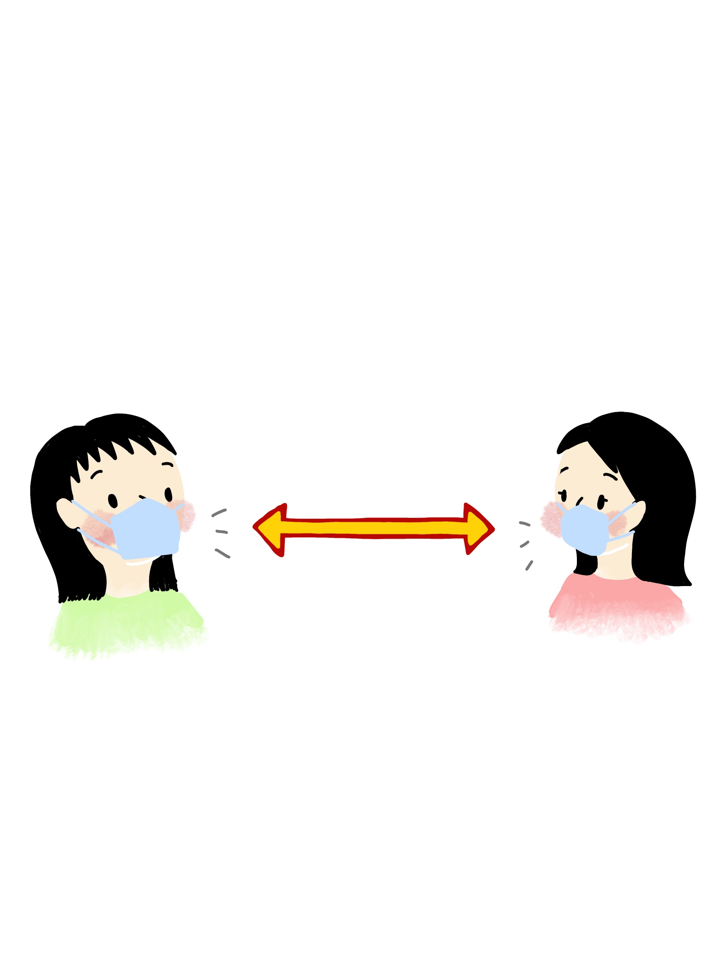
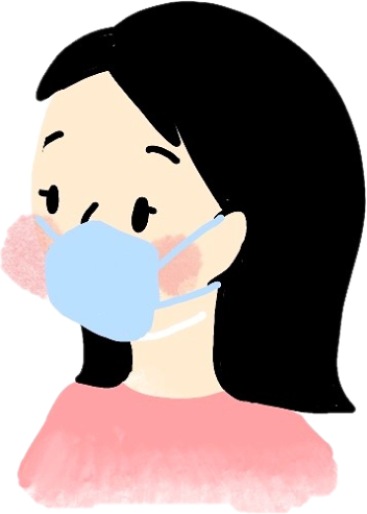
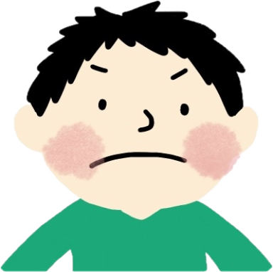
みんなで気をつけること3つ！！！
１、窓を開ける。
２、くっつかない。
３、集まらない。
気をつけて大きな感染をふせごう。
大阪府医師会学校医部会 令和２年５月

Slide 11
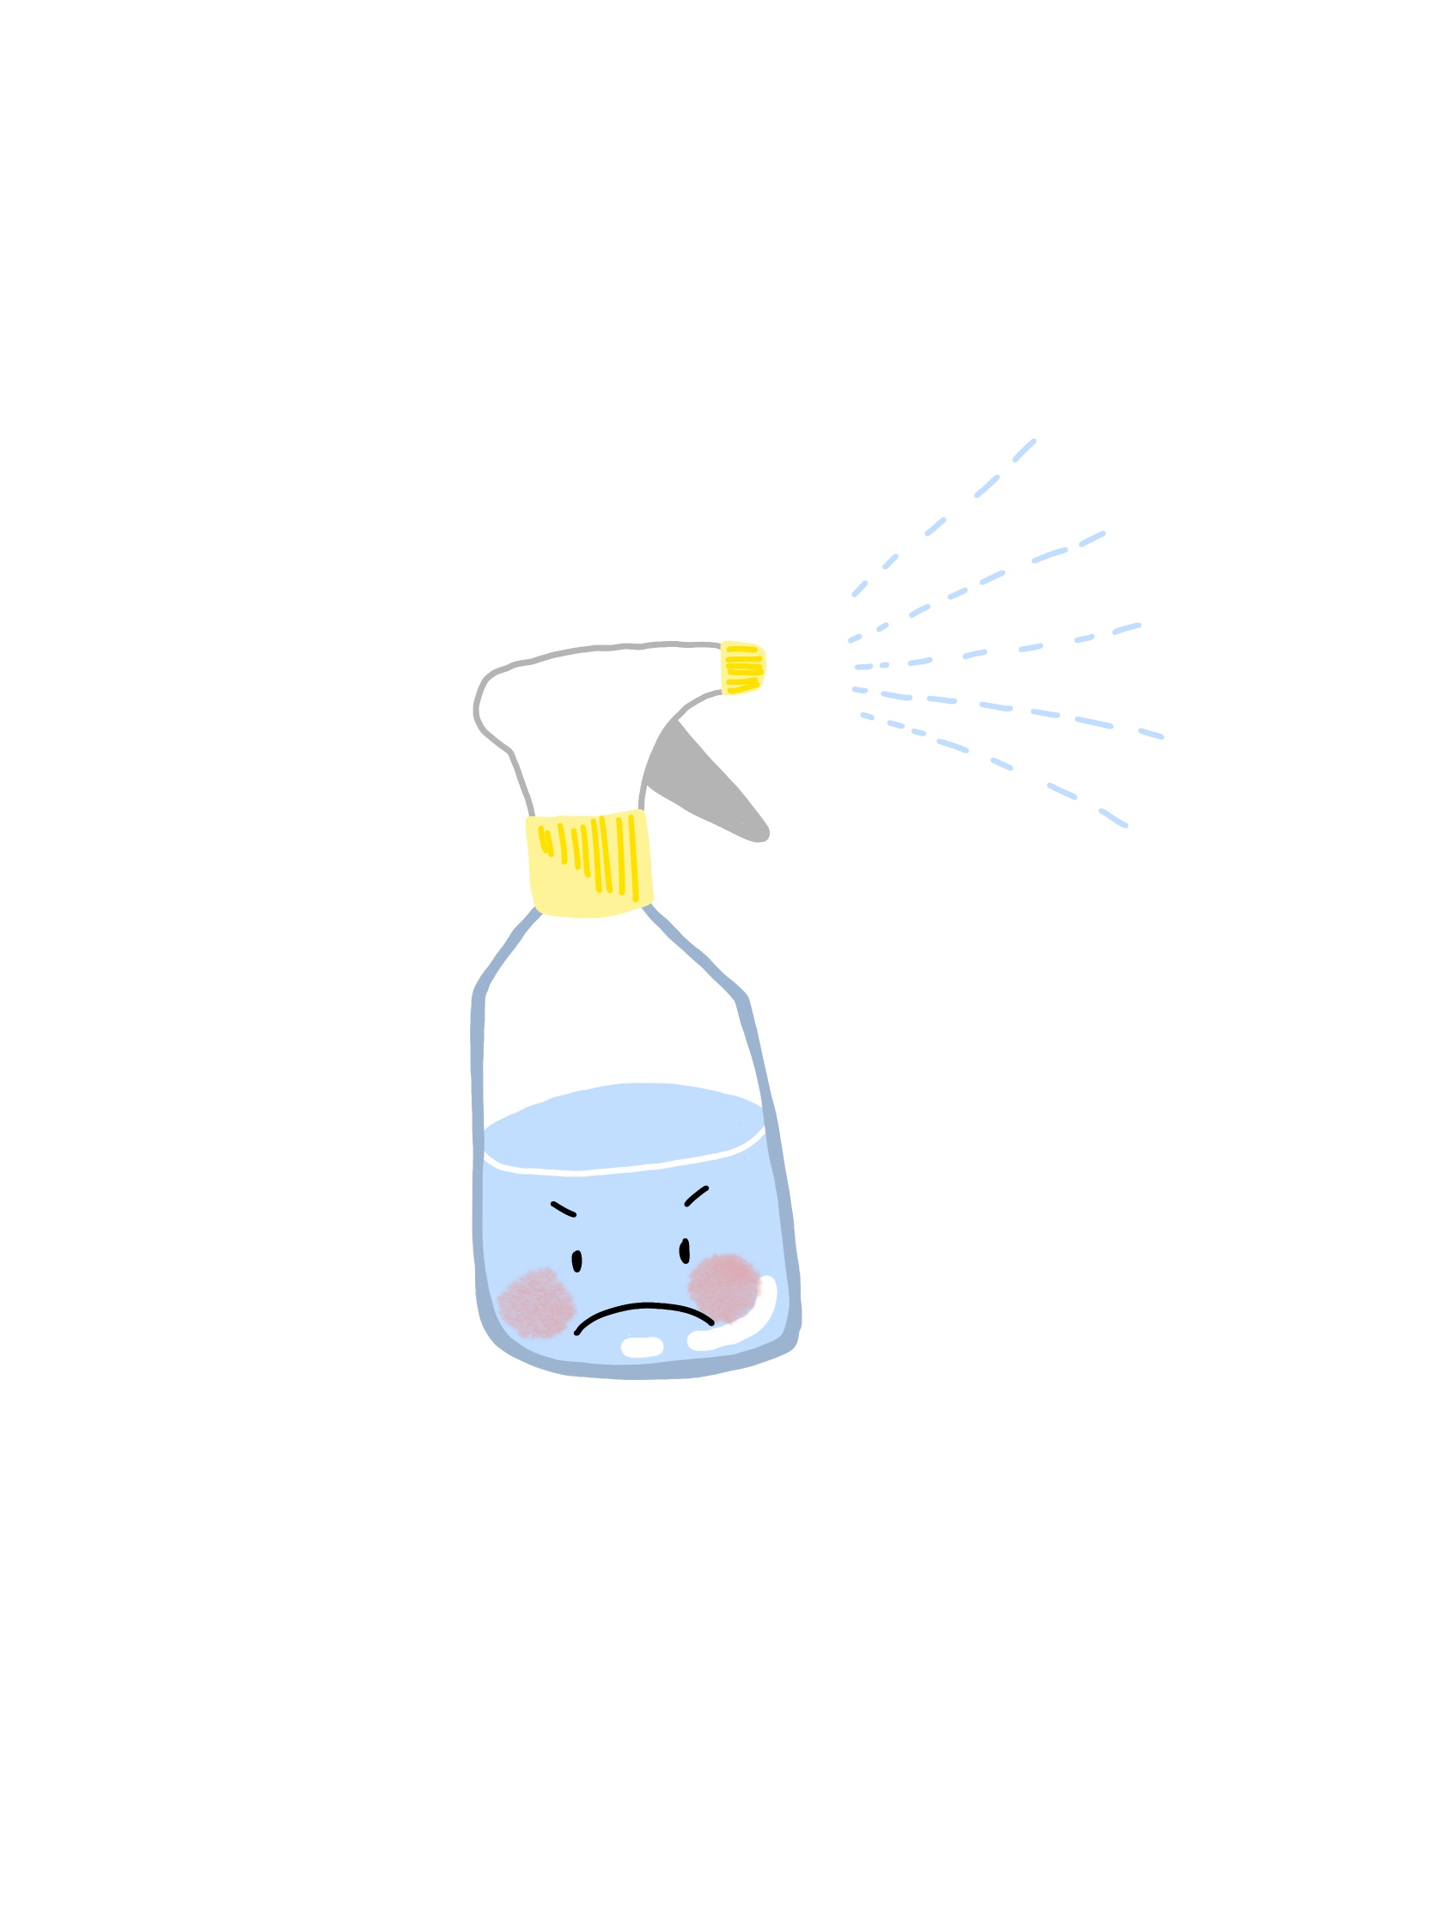
ひとりひとりが気をつけましょう
熱もない、咳もない、元気だけど
わたしの、あなたのからだに
コロナウイルスがいるかもしれません。
コロナウイルスは元気な子どものからだのなかではねてることが多いようです。
でも、あかちゃんや病気をもっているおともだち、おじいちゃん、おばあちゃんにうつると悪くなることがあるのでほかの人にうつさないように、ひとりひとりが気をつけましょう。
大阪府医師会学校医部会 令和２年５月

Slide 12
ありがとうをつたえよう
ありがとう
医療者など皆さんの生活を支えるためにお仕事を休まず
勇気をもって働いている人々に感謝をしましょう。
大阪府医師会学校医部会 令和２年５月

